Slide 1


Programowanie I
Typy i zmienne
Jacek Matulewski
Katedra Informatyki Stosowanej
WFAiIS, UMK
WWW: http://www.fizyka.umk.pl/~jacek
E-mail: jacek@fizyka.umk.pl
semestr letni 2020

Slide 2
Deklaracja zmiennych
typ nazwa_zmiennej;
np.:
int i; //typ całkowity czterobajtowy (32 bity)
long l; //typ całkowity ośmiobajtowy (64 bity)
string s; //łańcuch
float f; //typ rzeczywisty czterobajtowy (32 bity)
double d; //typ rzeczywisty ośmiobajtowy (64 bity)

Slide 3
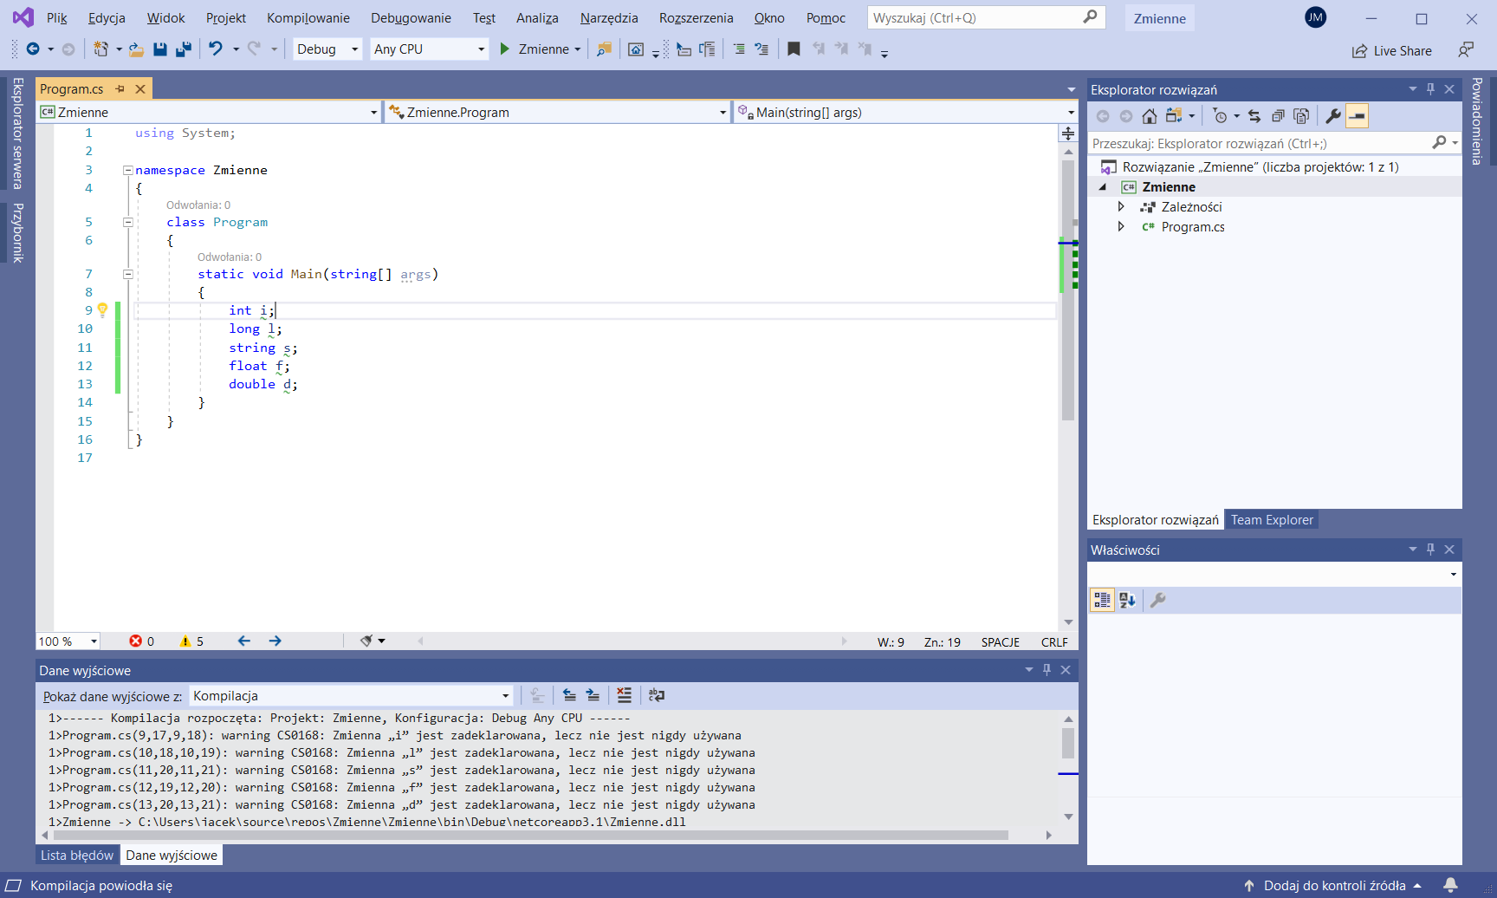
Deklaracja zmiennych
Gdzie można wstawić definicje zmiennych (i pól)?

Slide 4
Inicjacja i zmiana wartości zmiennej
nazwa_zmiennej = wartość;
np.:
i = 1;
l = 1L;
s = "Helion";
f = 1.0f;
d = 1.0;

Slide 5
Deklaracja zmiennej z inicjacją
typ nazwa_zmiennej = wartość;
np.:
int i = 1;
long l = 1L;
string s = "Helion";
float f = 1.0f;
double d = 1.0;

Slide 6
„Dedukcja” typu przy inicjacji
var nazwa_zmiennej = wartość;
np.:
var i = 1;
var l = 1L;
var s = "Helion";
var f = 1.0f;
var d = 1.0;

Slide 7
Typy liczbowe
Nazwa typu (słowo kluczowe, alias klasy) | Klasa z obszaru nazw System | Liczba zajmowanych bitów | Możliwe wartości (zakres) | Domyślna wartość
bool | Boolean | 1 bajt = 8 bitów | true, false | false
sbyte | SByte | 8 bitów ze znakiem | od –128 do 127 | 0
byte | Byte | 8 bitów bez znaku | od 0 do 255 | 0
short | Int16 | 2 bajty = 16 bitów ze znakiem | od –32 768 do 32 767 | 0
int | Int32 | 4 bajty = 32 bity ze znakiem | od –2 147 483 648 do 2 147 483 647 | 0
long | Int64 | 8 bajtów = 64 bity ze znakiem | od –9 223 372 036 854 775 808 do 9 223 372 036 854 775 807 | 0L
ushort | UInt16 | 2 bajty = 16 bitów bez znaku | maks. 65 535 | 0
uint | UInt32 | 4 bajty = 32 bity bez znaku | maks. 4 294 967 295 | 0
ulong | UInt64 | 8 bajtów = 64 bity bez znaku | maks. 18 446 744 073 709 551 615 | 0UL
char | Char | 2 bajty = 16 bitów (zob. komentarz) | Znaki Unicode od U+0000 do U+FFFF (od 0 do 65 535 = 2¹⁶) | '\0'
float | Single | 4 bajty (zapis zmiennoprzecinkowy) | Wartość może być dodatnia lub ujemna; najmniejsza bezwzględna wartość to 1,4⋅10^{–45}, największa to ok. 3,403⋅10³⁸ | 0.0F
double | Double | 8 bajtów (zapis zmiennoprzecinkowy) | double.MaxValue = 1.7976931348623157E+308 double.MinValue = -1.7976931348623157E+308 double.Epsilon = 4.94065645841247E-324 | 0.0D
decimal | Decimal | 16 bajtów (większa precyzja, ale mniejszy zakres niż double) | Najmniejsza wartość to 10^{–28}, największa to 7,9⋅10²⁸ | 0.0M
Zapis zmiennoprzecinkowy:
1.2E3 = 1.2·10³ = 1.2 · 1000 = 1200
W tym przykładzie:
1.2 - mantysa, w ogólności liczba od 1 do 9.9(9)
3 - wykładnik, liczba całkowita
Mantysa i wykładnik mogą być ujemne
Z typów można odczytać informacje
o ich zakresach i dokładności np.:
double.MaxValue = 1.7976931348623157E+308
double.MinValue = -1.7976931348623157E+308
double.Epsilon = 4.94065645841247E-324

Slide 8
Literały
Zapis w kodzie C# | Typ | Opis
1 | int | Liczba całkowita ze znakiem
1U | uint | Liczba całkowita bez znaku
1L | long | Liczba całkowita 64-bitowa
1UL | ulong | Liczba całkowita 64-bitowa bez znaku
1F | float | Liczba
1M, 1.0M | decimal | Liczba całkowita ze znakiem o zwiększonej precyzji (dzięki zapisowi podobnemu do liczb zmiennoprzecinkowych)
1E0, 1.0E0, 1.0 | double | Liczba zmiennoprzecinkowa
01 |  | Liczba ósemkowa
0x01 |  | Liczba szesnastkowa

Slide 9
Operatory
int i = 1;
i = i + 2;
Console.WriteLine(i);
Dwa operatory inkrementacji:
1)
int i = 1;
int j = i++;
Wynik: i - 2, j – 1
Wpierw przypisanie, potem inkrementacja
2)
int i = 1;
int j = ++i;
Wynik: i - 2, j – 2
Wpierw inkrementacja, potem przypisanie

Slide 10
Operatory
int i = 1;
i += 2;
Console.WriteLine(i);

Slide 11
Operatory
int i = 1;
(i++)++;
Console.WriteLine(i);

Slide 12
Operatory
int i = 1;
(i++)++;
Console.WriteLine(i);
Jaką wartość ma wyrażenie?
1 + 2 * 3

Slide 13
Operatory
int i = 1;
(i++)++;
Console.WriteLine(i);
Jaką wartość ma wyrażenie?
(1 + 2) * 3

Slide 14
Operatory
int i = 1;
(i++)++;
Console.WriteLine(i);
Jaką wartość ma wyrażenie?
(1 + 2) * 3
1 / 2

Slide 15
Operatory
int i = 1;
(i++)++;
Console.WriteLine(i);
Jaką wartość ma wyrażenie?
(1 + 2) * 3
1.0 / 2 lub 1 / 2.0 lub 1.0 / 2.0

Slide 16
Operatory
int i = 1;
(i++)++;
Console.WriteLine(i);
Jaką wartość ma wyrażenie?
(1 + 2) * 3
1.0 / 2 lub 1 / 2.0 lub 1.0 / 2.0
1.0 / 2.0 * 3.0

Slide 17
Najważniejsze operatory
Operator | Opis
x.y, x?.y | Dostęp do pola, metody, właściwości i zdarzenia. Operator ?. zwraca null jeżeli x jest null.
f(), f(x) | Wywołanie metody
a[n], a?[n] | Odwołanie do elementu tablicy lub indeksatora. Operator ?[] zwraca null jeżeli a jest null. Argumentem [] może być indeks lub zakres indeksów.
x++, x-- | Zwiększenie lub zmniejszenie wartości o 1 po wykonaniu innej instrukcji Po wykonaniu int x=2; int y=x++; otrzymamy y=2, x=3

Slide 18
Najważniejsze operatory
Operator | Opis
new | Tworzenie obiektu, składnia: Klasa referencja = new Klasa(arg_konstr);
typeof | Zwraca zmienną typu System.Type opisującą typ argumentu: typeof(int).ToString() równy jest System.Int32
nameof(zmienna) | Zwraca łańcuch (string) z nazwą zmiennej
sizeof(typ) | Zwraca liczbę bajtów zajmowanych przez zmienną; sizeof(float) to 4, a sizeof(double) to 8

Slide 19
Najważniejsze operatory
Operator | Opis
+x, -x | Operatory zmiany znaku liczby (np. –3)
! | Negacja logiczna (np. !true to false)
++x, --x | Zwiększenie lub zmniejszenie wartości o 1 przed wykonaniem innej instrukcji (np. w wyniku wykonania operacji int x=2; int y=++x; otrzymamy y=3, x=3)
*, /, % | Operator dzielenia zwraca wynik zgodny z typem argumentów: 5/2=2, 5/2.0=2.5, 5f/2=2.5 Operator reszty z dzielenia: 5%2=1
+, - | Dodawanie i odejmowanie. Typ wyniku zależy od typu argumentów, więc: uint i=1; uint j=3; uint k=i-j; spowoduje, że k=4294967294

Slide 20
Najważniejsze operatory
Operator | Opis
<, >, <=, >= | Porównanie wartości: 1>2 ma wartość false
==, != | Wyrażenie 0.5 == 1/2f jest prawdziwe (wartość logiczna), 0.5!=1/2, czyli 0.5!=0 jest również prawdziwe
?: | warunek?wartość_jeżeli_true:wartość_jeżeli_false, gdzie warunek musi mieć wartość typu bool, np. x>y?x:y zwraca większą wartość spośród x i y
= oraz *=, /=, %=, +=, -=, <<=, >>=, &=, ^=, |= | Inicjacja i zmiana wartości zmiennych, np. polecenia: int x=1; x+=2; nadadzą zmiennej x wartość 3

Slide 21
Konwersja typów (rzutowanie)
(double)1 → 1.0
(int)0.99 → 0
Rzutowanie implicite (niejawne) i explicite (jawne):
double x = 1; //to jest OK
int i = 1.0; //tu pojawi się błąd

Slide 22
Konwersja typów (rzutowanie)
(double)1 → 1.0
(int)0.99 → 0
Rzutowanie implicite (niejawne) i explicite (jawne):
double x = 1; //niejawne
int i = (int)1.0; //jawne

Slide 23
Konwersja typów (rzutowanie)
(double)1 → 1.0
(int)0.99 → 0
Rzutowanie implicite (niejawne) i explicite (jawne):
double x = 1; //niejawne
int i = (int)1.0; //jawne
Rzutowanie przy operacjach arytmetycznych:
1.0 + 1 //double
1.0 / 2 //double, wartość 0.5
1 / 2 //int, wartość 0

Slide 24
Łańcuchy
"Helion"[0]
"Helion".Equals("HELP")
"Lalalalala".IndexOf('a')
"Lalalalala".LastIndexOf('a')
"Helion".Length
"HELP".Replace("P","ION")
"Wydawnictwo".Substring(5,3)
"Helion".Remove(1,2)
"Helion".Insert(2, "123")
"Helion".ToLower()
" Helion ".Trim()
"csc.exe".EndsWith("exe")

Slide 25
Łańcuchy
"Helion"[0]
"Helion".Equals("HELP")
"Lalalalala".IndexOf('a')
"Lalalalala".LastIndexOf('a')
"Helion".Length
"HELP".Replace("P","ION")
"Wydawnictwo".Substring(5,3)
"Helion".Remove(1,2)
"Helion".Insert(2, "123")
"Helion".ToLower()
" Helion ".Trim()
"csc.exe".EndsWith("exe")

Slide 26
Łańcuchy
"Helion"[0]
"Helion".Equals("HELP")
"Lalalalala".IndexOf('a')
"Lalalalala".LastIndexOf('a')
"Helion".Length
"HELP".Replace("P","ION")
"Wydawnictwo".Substring(5,3)
"Helion".Remove(1,2)
"Helion".Insert(2, "123")
"Helion".ToLower()
" Helion ".Trim()
"csc.exe".EndsWith("exe")

Slide 27
Łańcuchy
"Helion"[0]
"Helion".Equals("HELP")
"Lalalalala".IndexOf('a')
"Lalalalala".LastIndexOf('a')
"Helion".Length
"HELP".Replace("P","ION")
"Wydawnictwo".Substring(5,3)
"Helion".Remove(1,2)
"Helion".Insert(2, "123")
"Helion".ToLower()
" Helion ".Trim()
"csc.exe".EndsWith("exe")

Slide 28
Łańcuchy
"Helion"[0]
"Helion".Equals("HELP")
"Lalalalala".IndexOf('a')
"Lalalalala".LastIndexOf('a')
"Helion".Length
"HELP".Replace("P","ION")
"Wydawnictwo".Substring(5,3)
"Helion".Remove(1,2)
"Helion".Insert(2, "123")
"Helion".ToLower()
" Helion ".Trim()
"csc.exe".EndsWith("exe")

Slide 29
Łańcuchy
"Helion"[0]
"Helion".Equals("HELP")
"Lalalalala".IndexOf('a')
"Lalalalala".LastIndexOf('a')
"Helion".Length
"HELP".Replace("P","ION")
"Wydawnictwo".Substring(5,3)
"Helion".Remove(1,2)
"Helion".Insert(2, "123")
"Helion".ToLower()
" Helion ".Trim()
"csc.exe".EndsWith("exe")
Zwraca nowy
łańcuch

Slide 30
Łańcuchy
"Helion"[0]
"Helion".Equals("HELP")
"Lalalalala".IndexOf('a')
"Lalalalala".LastIndexOf('a')
"Helion".Length
"HELP".Replace("P","ION")
"Wydawnictwo".Substring(5,3)
"Helion".Remove(1,2)
"Helion".Insert(2, "123")
"Helion".ToLower()
" Helion ".Trim()
"csc.exe".EndsWith("exe")
Zwraca nowy
łańcuch

Slide 31
Łańcuchy
"Helion"[0]
"Helion".Equals("HELP")
"Lalalalala".IndexOf('a')
"Lalalalala".LastIndexOf('a')
"Helion".Length
"HELP".Replace("P","ION")
"Wydawnictwo".Substring(5,3)
"Helion".Remove(1,2)
"Helion".Insert(2, "123")
"Helion".ToLower()
" Helion ".Trim()
"csc.exe".EndsWith("exe")
Zwraca nowy
łańcuch

Slide 32
Łańcuchy
"Helion"[0]
"Helion".Equals("HELP")
"Lalalalala".IndexOf('a')
"Lalalalala".LastIndexOf('a')
"Helion".Length
"HELP".Replace("P","ION")
"Wydawnictwo".Substring(5,3)
"Helion".Remove(1,2)
"Helion".Insert(2, "123")
"Helion".ToLower()
" Helion ".Trim()
"csc.exe".EndsWith("exe")
Zwraca nowy
łańcuch

Slide 33
Łańcuchy
"Helion"[0]
"Helion".Equals("HELP")
"Lalalalala".IndexOf('a')
"Lalalalala".LastIndexOf('a')
"Helion".Length
"HELP".Replace("P","ION")
"Wydawnictwo".Substring(5,3)
"Helion".Remove(1,2)
"Helion".Insert(2, "123")
"Helion".ToLower()
" Helion ".Trim()
"csc.exe".EndsWith("exe")

Slide 34
„Sekwencje ucieczki”
\n
\t
\"
\u0048
\\
string nazwa = "c:\\katalog\\plik.txt";
Wartość: c:\katalog\plik.txt
string nazwa = @"c:\katalog\plik.txt";

Slide 35
string vs StringBuilder
//string
string s = "abc---";
s += "xyz";
s = s.Replace("---", " ijk ");
Console.WriteLine(s);
//StringBuilder
System.Text.StringBuilder sb =
new System.Text.StringBuilder("abc---");
sb.Append("xyz");
sb.Replace("---", " ijk ");
Console.WriteLine(sb.ToString());

Slide 36
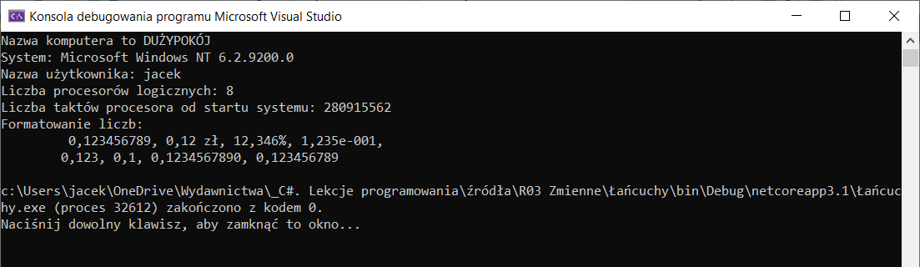
„Wstrzykiwanie” zmiennych
Console.WriteLine(
"Liczba procesorów logicznych: {0}\n ►
Liczba taktów procesora od startu systemu: {1}",
Environment.ProcessorCount,
Environment.TickCount64);
Console.WriteLine("Formatowanie liczb: ►
\n\t {0}, {0:c}, {0:p3}, {0:e3}, \n\t{0:f3},►
{0:g1}, {0:n10}, {0:r}", 0.123456789);
double d = 0.123456789;
string s = $"Formatowanie liczb:\n\t {d}, ►
{d:c}, {d:p3}, {d:e3}";
Console.WriteLine(s);

Slide 37
Typ wyliczeniowy
public enum DniTygodnia:
byte { Niedziela = 1,
Poniedziałek = 2,
Wtorek = 3,
Środa = 4,
Czwartek = 5,
Piątek = 6,
Sobota = 7 };
DniTygodnia dzieńTygodnia =
DniTygodnia.Poniedziałek;

Slide 38
Typ wyliczeniowy
public enum DniTygodnia:
byte { Niedziela = 1,
Poniedziałek,
Wtorek,
Środa,
Czwartek,
Piątek,
Sobota };
DniTygodnia dzieńTygodnia =
DniTygodnia.Poniedziałek;

Slide 39
Typ wyliczeniowy
public enum DniTygodnia:
byte { Niedziela = 1,
Poniedziałek,
Wtorek,
Środa,
Czwartek,
Piątek,
Sobota };
byte nrDniaTygodnia =
(byte)DniTygodnia.Poniedziałek;

Slide 40
Pytania
Wymień przynajmniej dwa typy liczb całkowitych w C# oraz typ liczb rzeczywistych.
Czy do zmiennej o zadeklarowanym typie double można przypisać liczbę typu int?
Czy ta zmienna zmienia wówczas swój typ?
Jakie wartości mają poniższe wyrażenia?
  2 + 3 – 2
  2 + 3 * 2
  2 + 3 / 2
  2 / 3 / 2
  3 / 2 / 1
  3 / 2 / 1.0
  2.0 / 3.0 / 2.0
  2 / 3 * 2
  2 * 3 / 2

Slide 41
Pytania
Czy różni się konwersja jawna od niejawnej?
Czy można zrzutować typ double na typ int?
Jakie są zalety typów wyliczeniowych
i kiedy warto ich używać?
Jaką wartość będą miały zmienne a i b po zakończeniu poniższego kodu:
int a = 1;
int b = 3;
a = a + b;
b = a - b;
a = a - b;

Slide 42
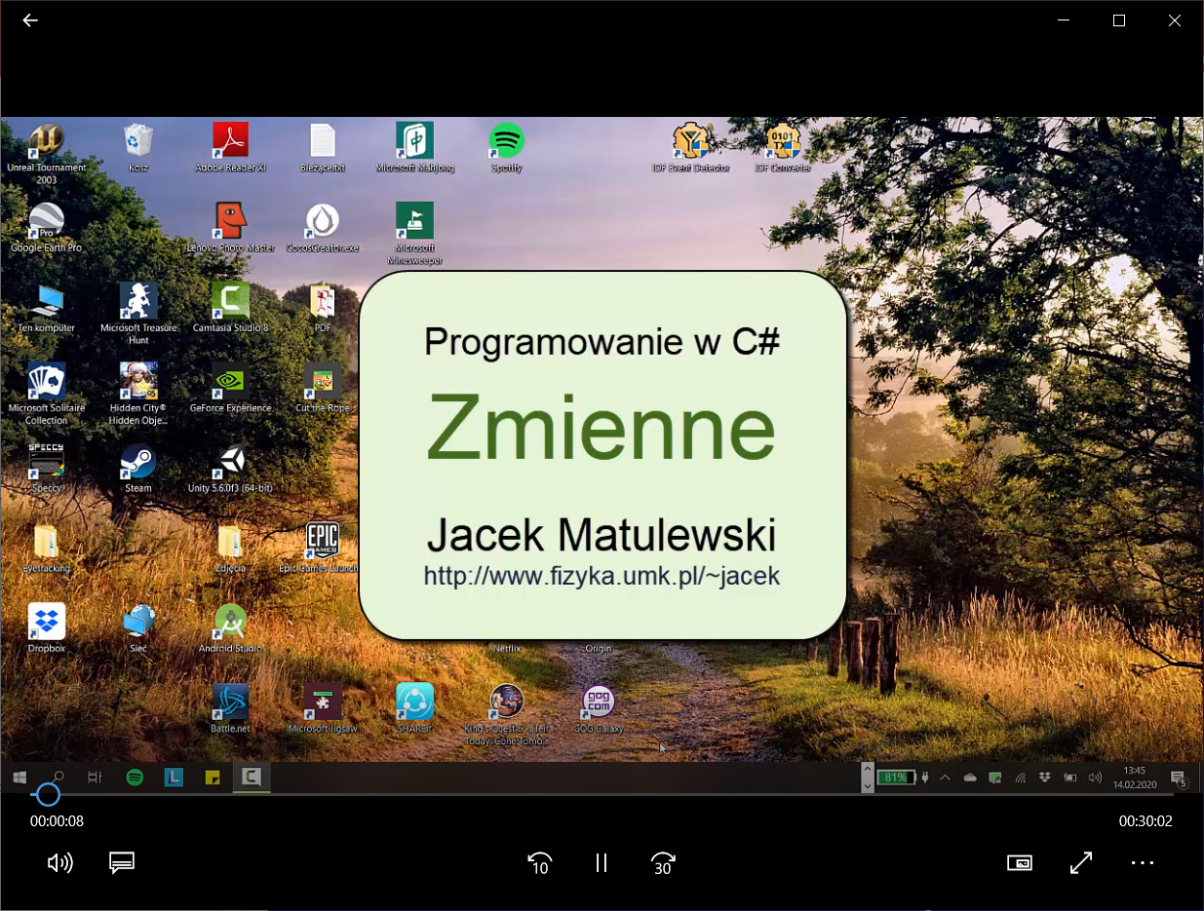
Ćwiczenia

